Slide 1
Çevre ve Şehircilik Bakanlığından:
SIFIR ATIK YÖNETMELİĞİ

Slide 2
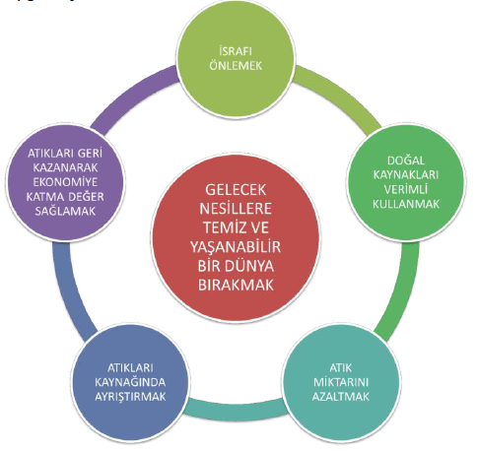
Sıfır Atık Yönetmeliği ; Resmi Gazete’de 12 Temmuz 2019 tarih Sayı : 30829 Sayı ile yayınlanıp yürürlüğe girmiştir
Amaç
MADDE 1 – (1) Bu Yönetmeliğin amacı, hammadde ve doğal kaynakların etkin yönetimi ile sürdürülebilir kalkınma ilkeleri doğrultusunda atık yönetimi süreçlerinde çevre ve insan sağlığının ve tüm kaynakların korunmasını hedefleyen sıfır atık yönetim sisteminin kurulmasına, yaygınlaştırılmasına, geliştirilmesine, izlenmesine, finansmanına, kayıt altına alınarak belgelendirilmesine ilişkin genel ilke ve esasların belirlenmesidir.

Slide 3
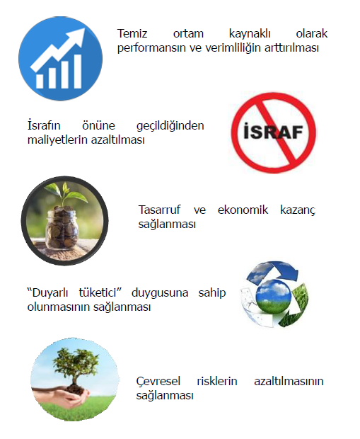

Slide 4
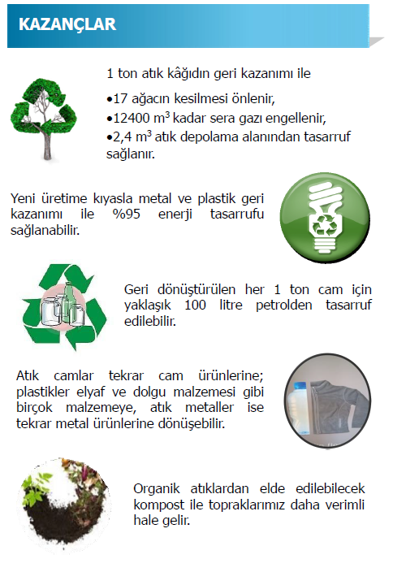

Slide 5
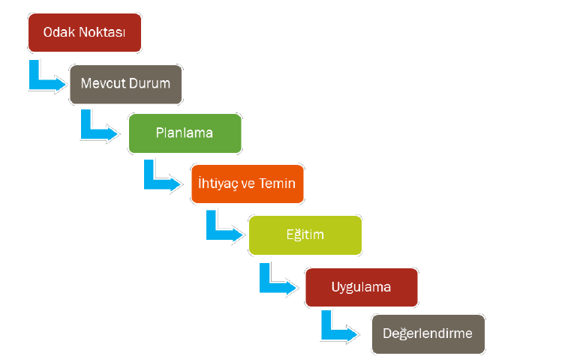
Sıfır atığın uygulanmasına ilişkin yol göstermek adına hazırlanan “Sıfır Atık Uygulama Rehberi” Çevre ve Şehircilik Bakanlığı’nın web sitesinde (http://www.csb.gov.tr/projeler/sifiratik/) yer almaktadır.
Sıfır Atık Projesi’nde sürdürülebilir, profesyonel bir yaklaşımla çalışmaların gerçekleştirilebilmesi için 7 aşamadan oluşan yol haritası esas alınır.

Slide 6
Kapsam
MADDE 2 – (1) Bu Yönetmelik, mahalli idareler ve EK-1 listede tanımlı diğer yerler ile gönüllülük esasına dayalı olarak sıfır atık yönetim sistemini kurmak isteyenler için sıfır atık yönetim sisteminin kurulmasına, izlenmesine, sıfır atık belgesi düzenlenmesine ilişkin esasları kapsar.
(2) Sıfır atık yönetim sistemi kurulan yerlerde oluşan ve 2/4/2015 tarihli ve 29314 sayılı Resmî Gazete’de yayımlanan Atık Yönetimi Yönetmeliğinin EK-4 atık listesinde yer alan atıklar bu sistem kapsamındadır. Ancak, sanayi işletmelerinden kaynaklanan atıklardan içerik veya yapısal olarak evsel nitelikli atıklara benzer olanlar hariç olmak üzere, bu işletmelerin faaliyetleri sonucunda oluşan proses atıkları Bakanlıkça kriterleri belirleninceye kadar bu Yönetmelikte tanımlanan sıfır atık belgesi kapsamında değerlendirilmez.

Slide 7
2023 yılında tüm Türkiye’de uygulamaya geçilmesi hedeflenmektedir.

Slide 8
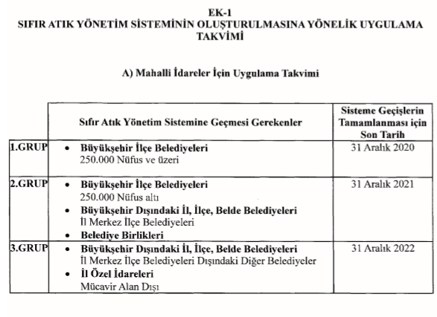

Slide 9
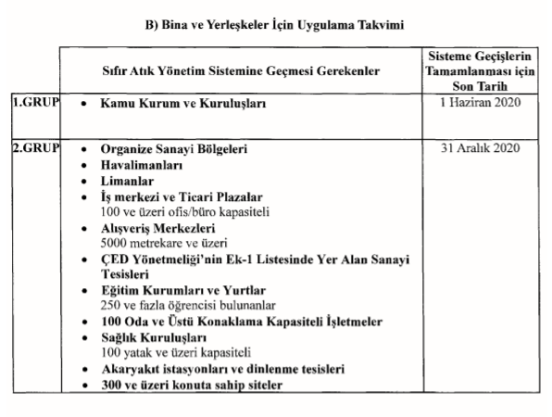

Slide 10
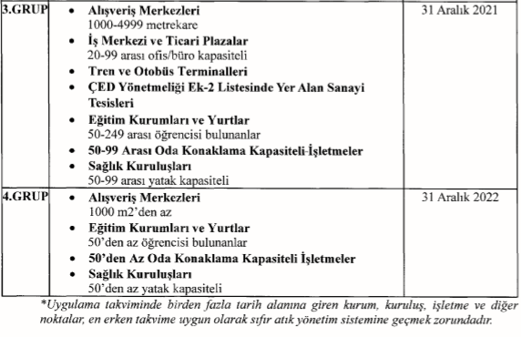

Slide 11
Genel esaslar
MADDE 5 – (1) Üretim, tüketim ve hizmet süreçlerinde kaynakların verimli kullanılması amacıyla;
a) EK-2’de verilen esaslar da dikkate alınarak atık oluşumunun önlenmesi,
b) Atık oluşumunun önlenmesinin mümkün olmadığı durumlarda atıkların azaltılması,
c) Ürün ve malzemelerin yeniden kullanım olanaklarının değerlendirilmesi,
esastır.
(2) Oluşan atıkların türlerine göre EK-5’te verilen açıklamalara uygun olarak biriktirilmesi ve geçici depolanması sırasında çevre ve insan sağlığına zarar vermeyecek şekilde gerekli önlemlerin alınması esastır.
(3) Ayrı olarak biriktirilen atıkların karıştırılmadan toplanması ve öncelikle geri dönüşüm/geri kazanımlarının sağlanması, mümkün olmaması halinde ise çevre kirliliğine yol açmayacak şekilde nihai bertaraflarının sağlanması esastır.
(4) Atıkların maddesel veya enerji geri kazanımı amacıyla kullanılarak ekonomiye kazandırılması yaklaşımının öncelikli tercih edilmesi ve düzenli depolamaya gönderilen atık miktarının azaltılması esastır.
(5) Sıfır atık yönetim sistemi için idari, mali ve teknik açıdan verimlilik, sürdürülebilirlik ve halkın katılımı ilkeleri esas alınır.

Slide 12
(6) Bakanlık ve il müdürlüğü koordinasyonunda ilgili kurum ve kuruluşların işbirliği içerisinde bulunarak sıfır atık yönetim sisteminin geliştirilmesi, yaygınlaştırılması, etkin bir şekilde uygulanması amacıyla bilinç ve farkındalık oluşturulması, çevreye duyarlı tutum, davranış ve faaliyetlerin teşvik edilerek desteklenmesi esastır.
(7) Sıfır atık yönetim sistemi kapsamındaki faaliyetler ve bu faaliyetlere ilişkin olarak istenen bilgi ve belgeler için Sıfır Atık Bilgi Sistemi kullanılır. Askeri birlik ve askeri kurumların Sıfır Atık Bilgi Sistemine bildirmekle yükümlü oldukları bilgi ve belgeler Millî Savunma Bakanlığı, İçişleri Bakanlığı ve Genelkurmay Başkanlığınca yazılı olarak Bakanlığa bildirilebilir.
(8) Mahalli idareler ile EK-1 listede tanımlı yerler ve gönüllülük esasına dayalı olarak sıfır atık yönetim sistemini kuracaklar tarafından bu Yönetmelikte tanımlanan kriterler doğrultusunda sıfır atık yönetim sisteminin kurulması, işletilmesi, geliştirilmesi ve izlenmesi esastır.
(9) Bu Yönetmelik kapsamında sıfır atık yönetim sistemini kuranlarca, atıkların 2872 sayılı Kanun uyarınca çıkarılan mevzuat hükümlerine uygun olarak kaynağında ayrı biriktirilerek atık işleme tesislerine iletilmesinin sağlanması esastır.
(10) Sıfır atık yönetim sistemi kurulan yerlerde bulunan gerçek ve tüzel kişiler, atıklarını dahil oldukları sıfır atık yönetim sistemi kriterlerine uygun olarak biriktirir.
(11) Evlerden kaynaklanan atık ilaçlar, İl Sıfır Atık Yönetim Sistemi Planında toplama noktası olarak belirlenmiş olan ilaç satışı yapılan yerlerde ve atık getirme merkezlerinde toplanır.

Slide 13
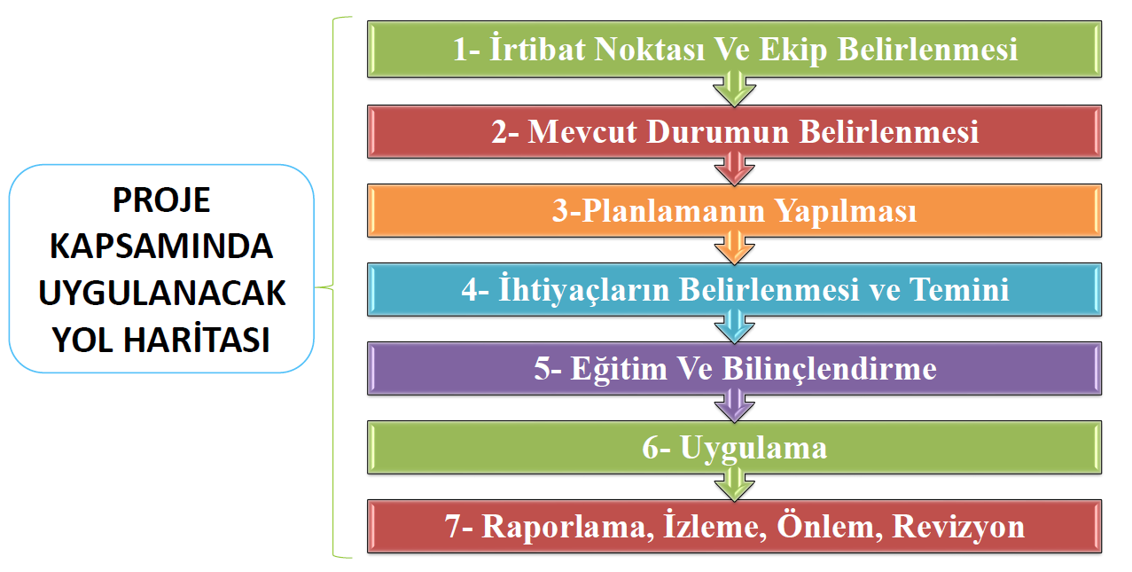

Slide 14
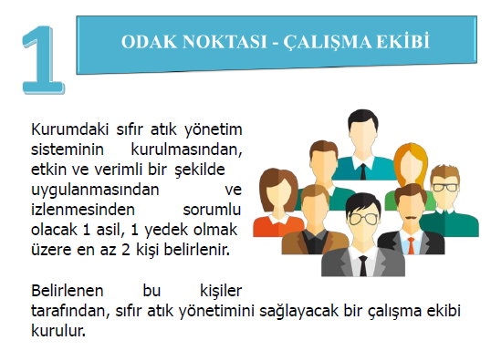
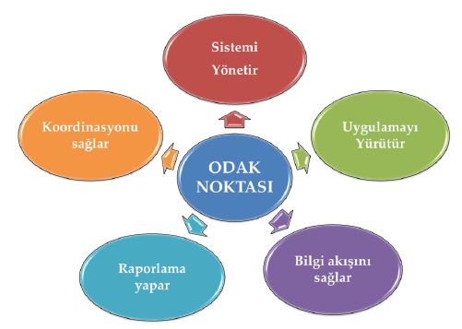

Slide 15
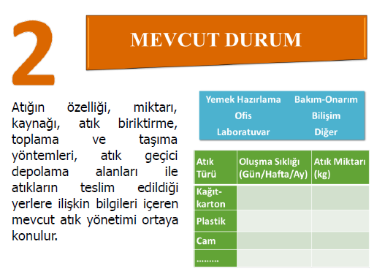

Slide 16
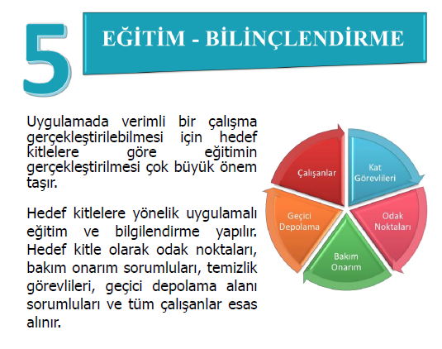

Slide 17
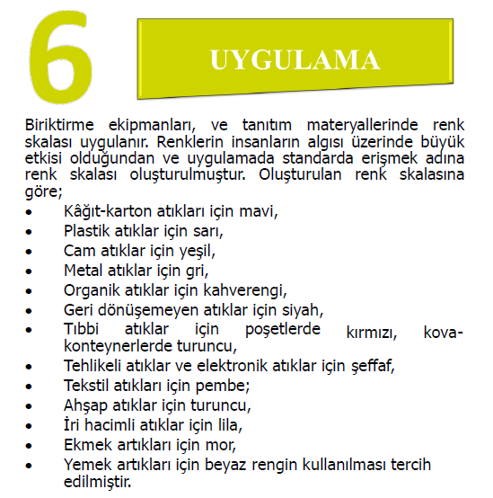

Slide 18
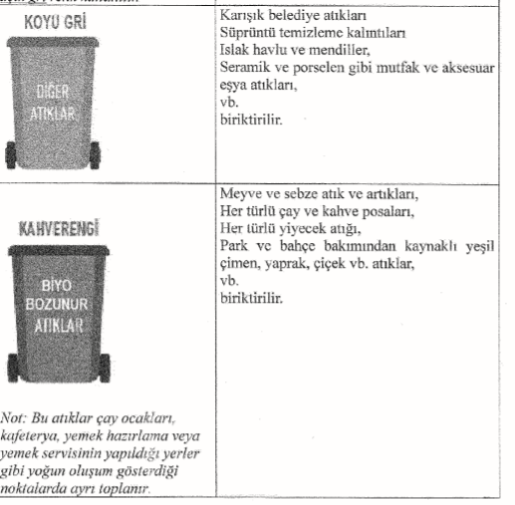
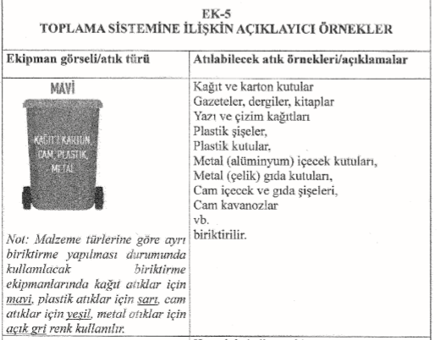

Slide 19
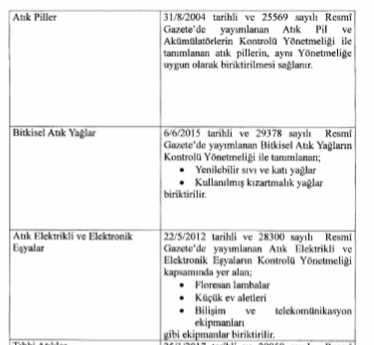
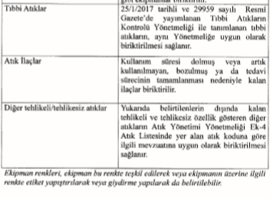

Slide 20
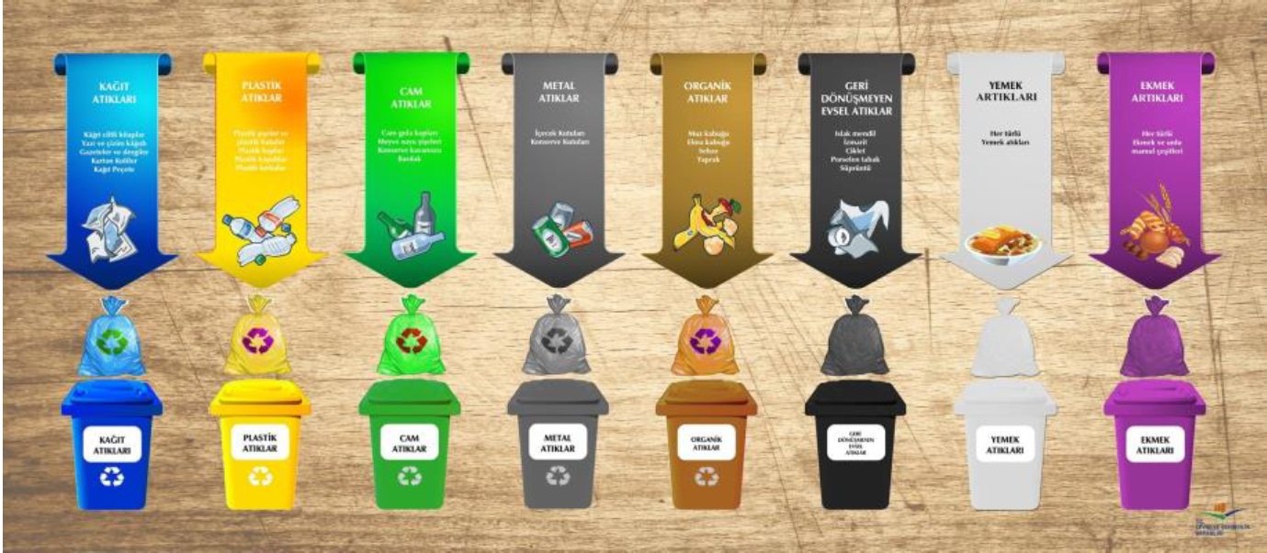

Slide 21
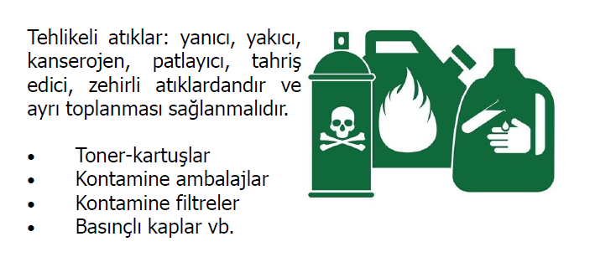

Slide 23
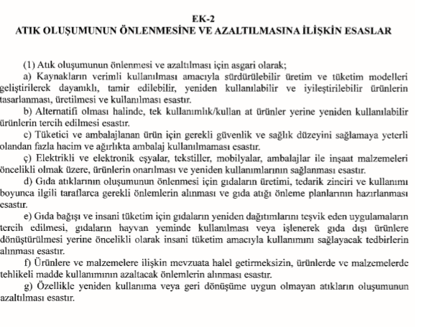

Slide 24
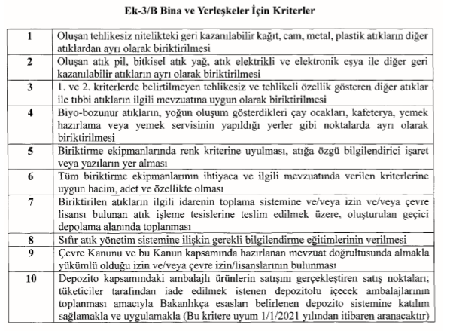

Slide 25
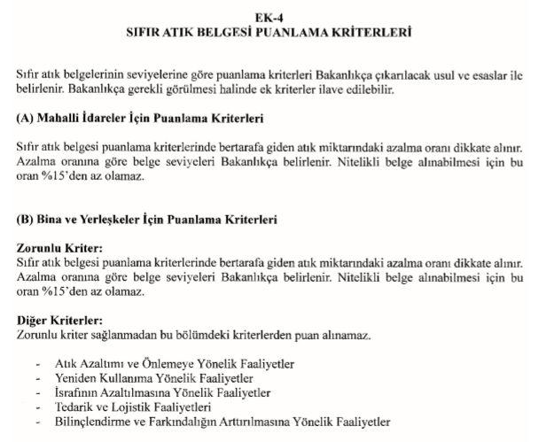

Slide 27
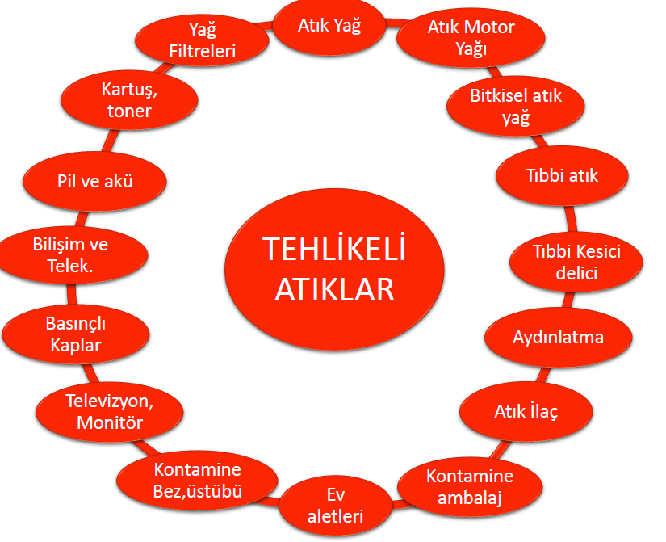

Slide 28
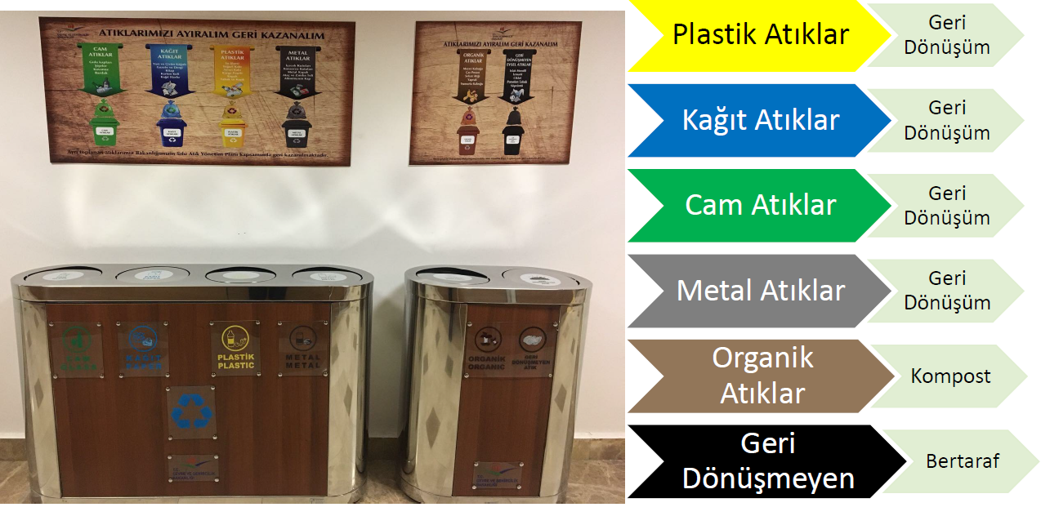

Slide 30
Sıfır Atık Yönetmeliğinin uygulamaya yönelik bölümlerini dinlediğiniz için teşekkür ederiz.

